Slide 1
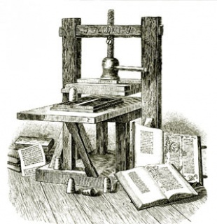
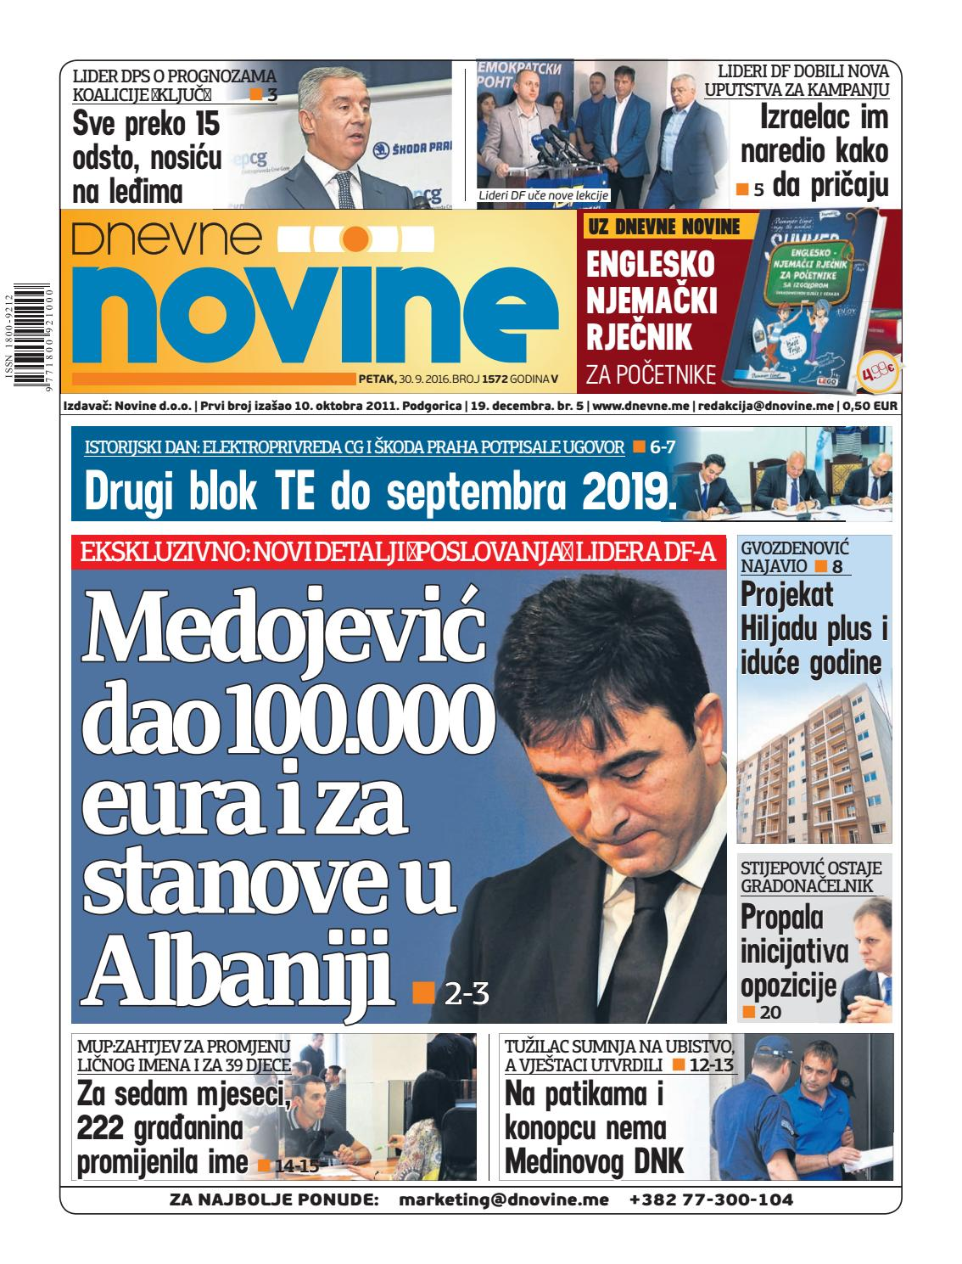
TISAK
KARLO SEREC, KARLA DAMJANOVIĆ I SAMOEL horvat
This Photo by Unknown Author is licensed under CC BY-SA

Slide 2
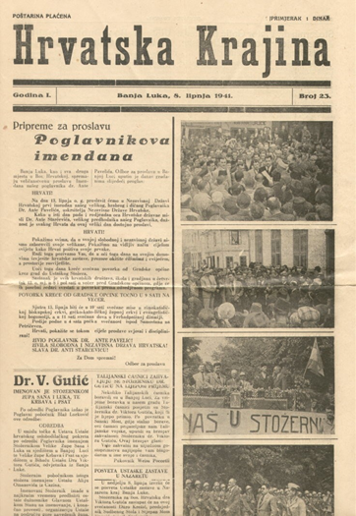
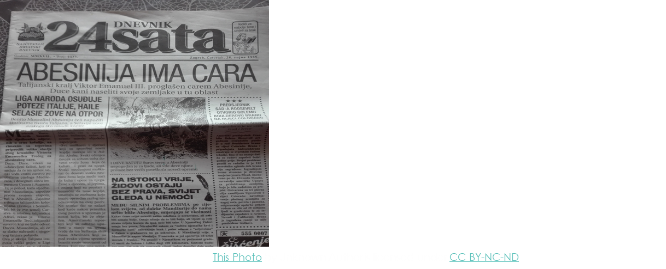
NOVINE
Karlo Serec
Novine su tiskani mediji koji nam daju razne vijesti
Dnevne novine su novine koje čitamo svaki dan
Novine se objavljuju dnevno ili tjedno, a sadržavaju vijesti, oglase, sadržaje i slično
Daju nam sadržaje o zbivanju na zemlji

Slide 3
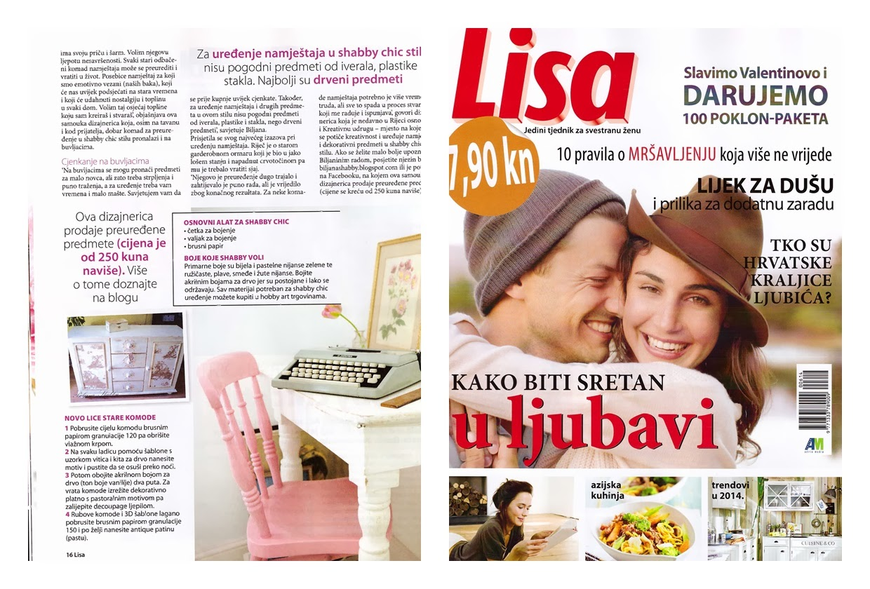
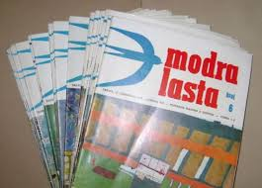
Časopisi
Karlo Serec
Časopisi su isto tiskani mediji koji su za čitanje
Govore o književnosti, sportu, znanosti...
Časopisi su podijeljeni na rubrike
Časopis dolazi tjedno, mjesečno, polumjesečno
Dječji časopisi izvori su zabave i znanja

Slide 4
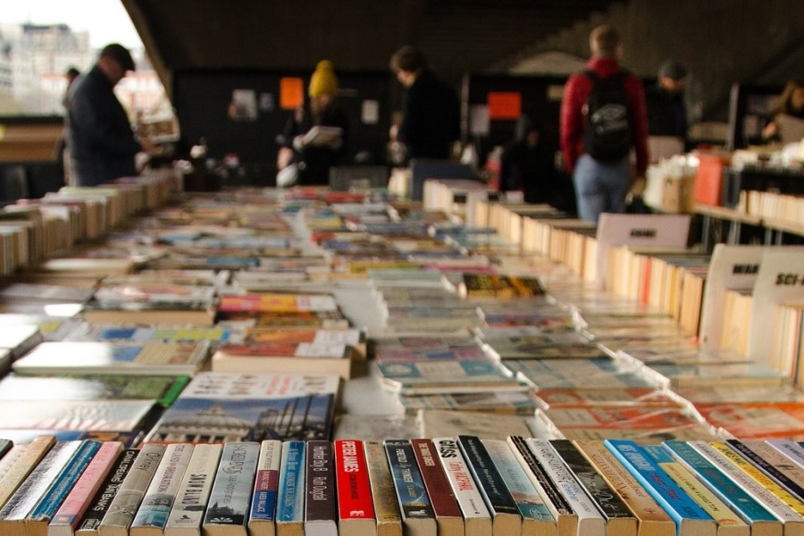
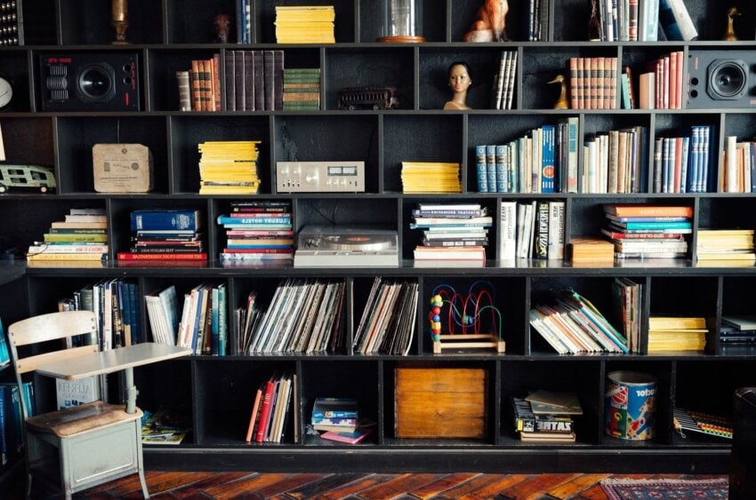
Knjige
Karla Damjanović
Prva tiskana knjiga koja je nastala je Biblija
Knjiga je tiskana kolekcija
Povijest knjiga, stara je više od 7 000 godina
Knjige govore samo o jednome događaju

Slide 5
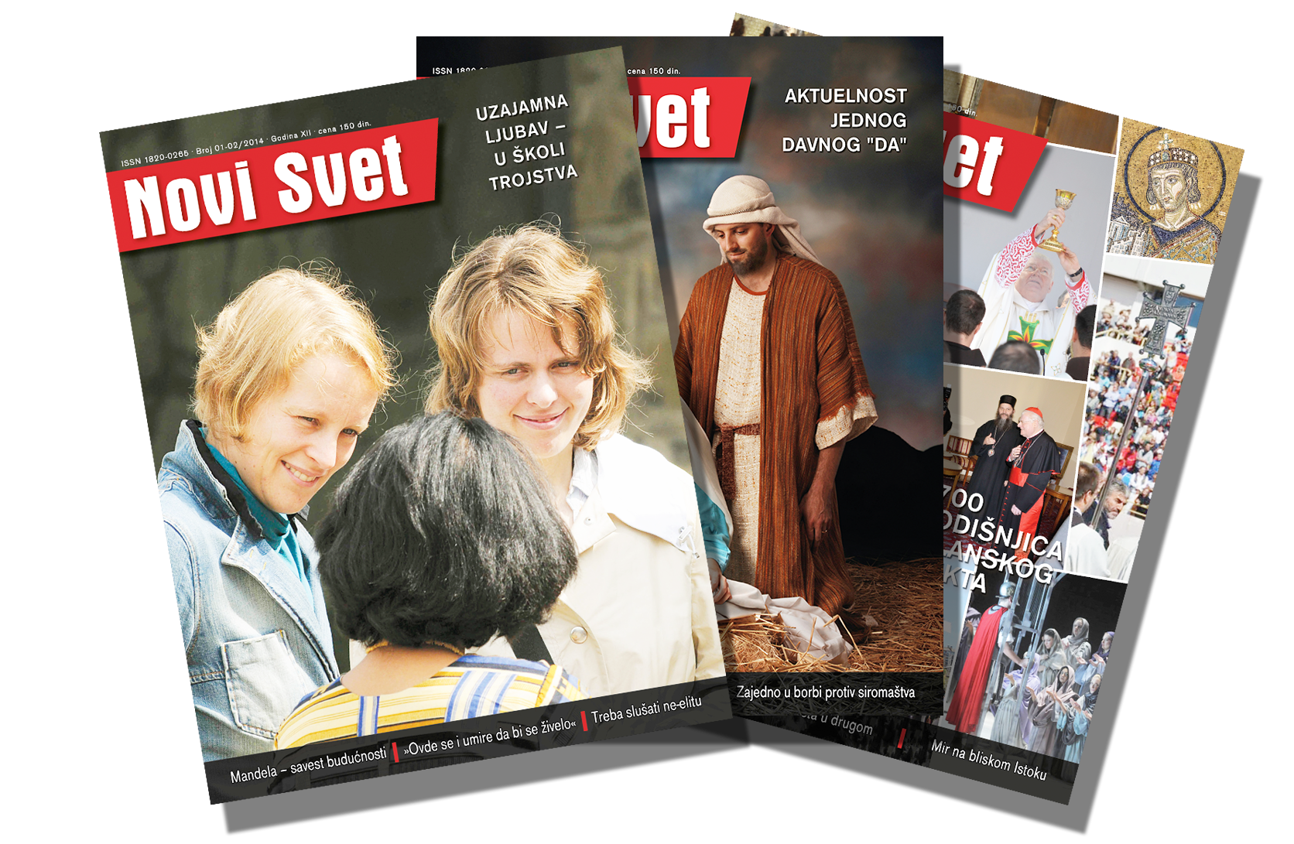
Tobalni ili žuti tisak
Samoel Horvat
Tobalni ili žuti tisak su novine koje objavljuju vijest i fotografije koje nisu vjerodostojne i nemaju značaj za zajednicu.
One govore o tuđim životima ili žuti tisak zna ponekad i vrijeđati druge ljude i mješati se.

Slide 6

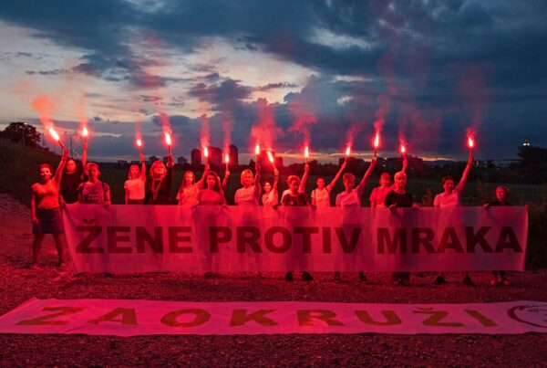
Vijest
Samoel Horvat
Vijesti mogu biti na TV, u novinama...
Vijesti znaju i upozoravati na nešto opasno
U vijestima se pregledava točnost, urednost, objektivnost
U prošlosti nisu postojala računala, pa su se koristili tiskom, u današnje vrijeme koristimo se više računalima da vidimo vijest.

Slide 7
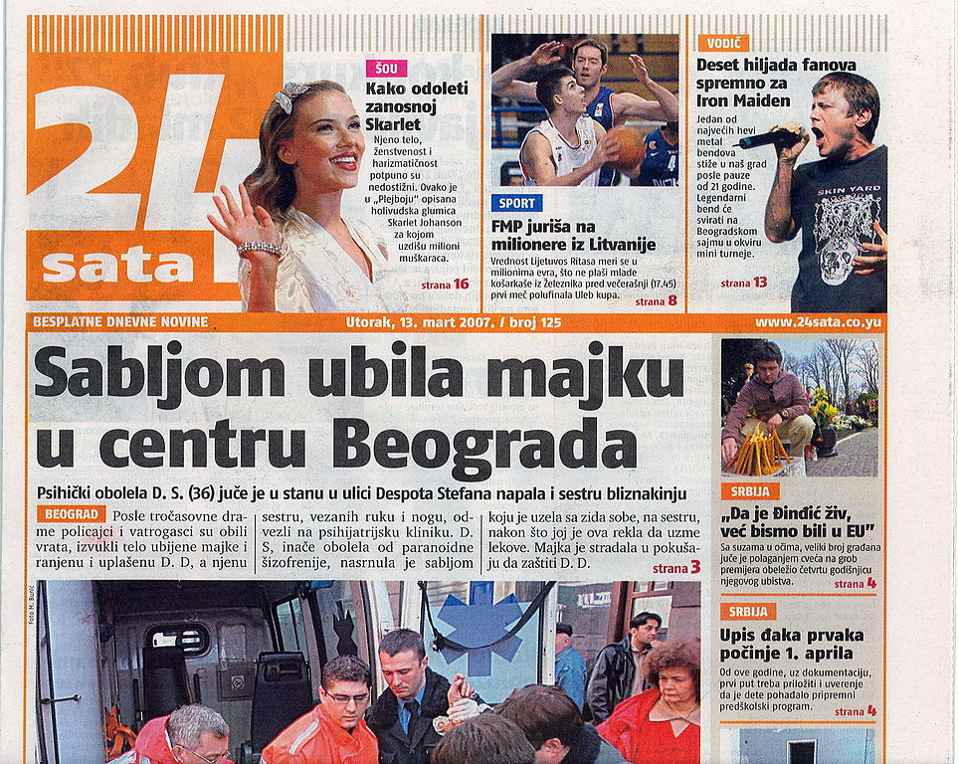
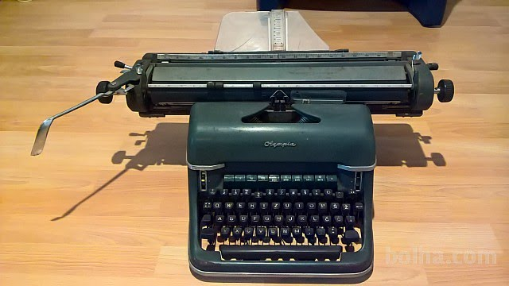
Tisak
Karla Damjanović
Tisak čine sva izdanja tiskana tisarskim strojem na papiru, npr. knjige, novine, časopisi, oglasi, stripovi...
Johannes Gutenberg izumio je prvi tiskarski stroj
Tiskarski strojevi najčešće su u prošlosti tiskale knjige

Slide 8

HVALA VAM NA PAŽNJI

